Slide 1



Evolució Renda Agrària Catalunya
Març 2025
SECRETARIA GENERAL Gabinet Tècnic Servei d’Estudis i Estadística

Slide 2
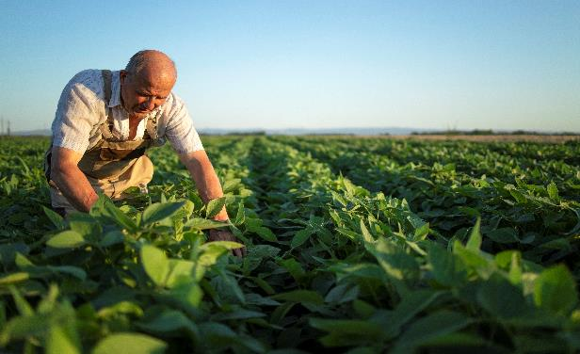
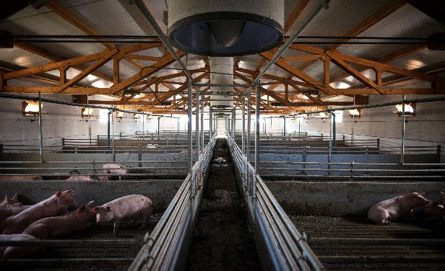


Evolució Renda Agrària a Catalunya
Metodologia
Macromagnituds
Renda Agrària a Catalunya, Espanya i l’UE.

Slide 3




Evolució Renda Agrària a Catalunya
1. Metodologia
Les macromagnituds agràries són la font d’informació de l’estat del sector agrari, la valoració de les produccions, la determinació dels consums i la constatació del valor afegit del sector o renda agrària.
La Renda Agrària (Renda dels factors) representa el valor generat per l’activitat de la producció agrària; és a dir, mesura la remuneració de tots els factors de producció (terra, capital i treball).
Conceptes bàsics:
Renda Agrària = VAB preus bàsics - Amortitzacions + Altres Subvencions – Altres Impostos
VAB preus bàsics = Producció Branca Agrària – Consums Intermedis

Slide 4
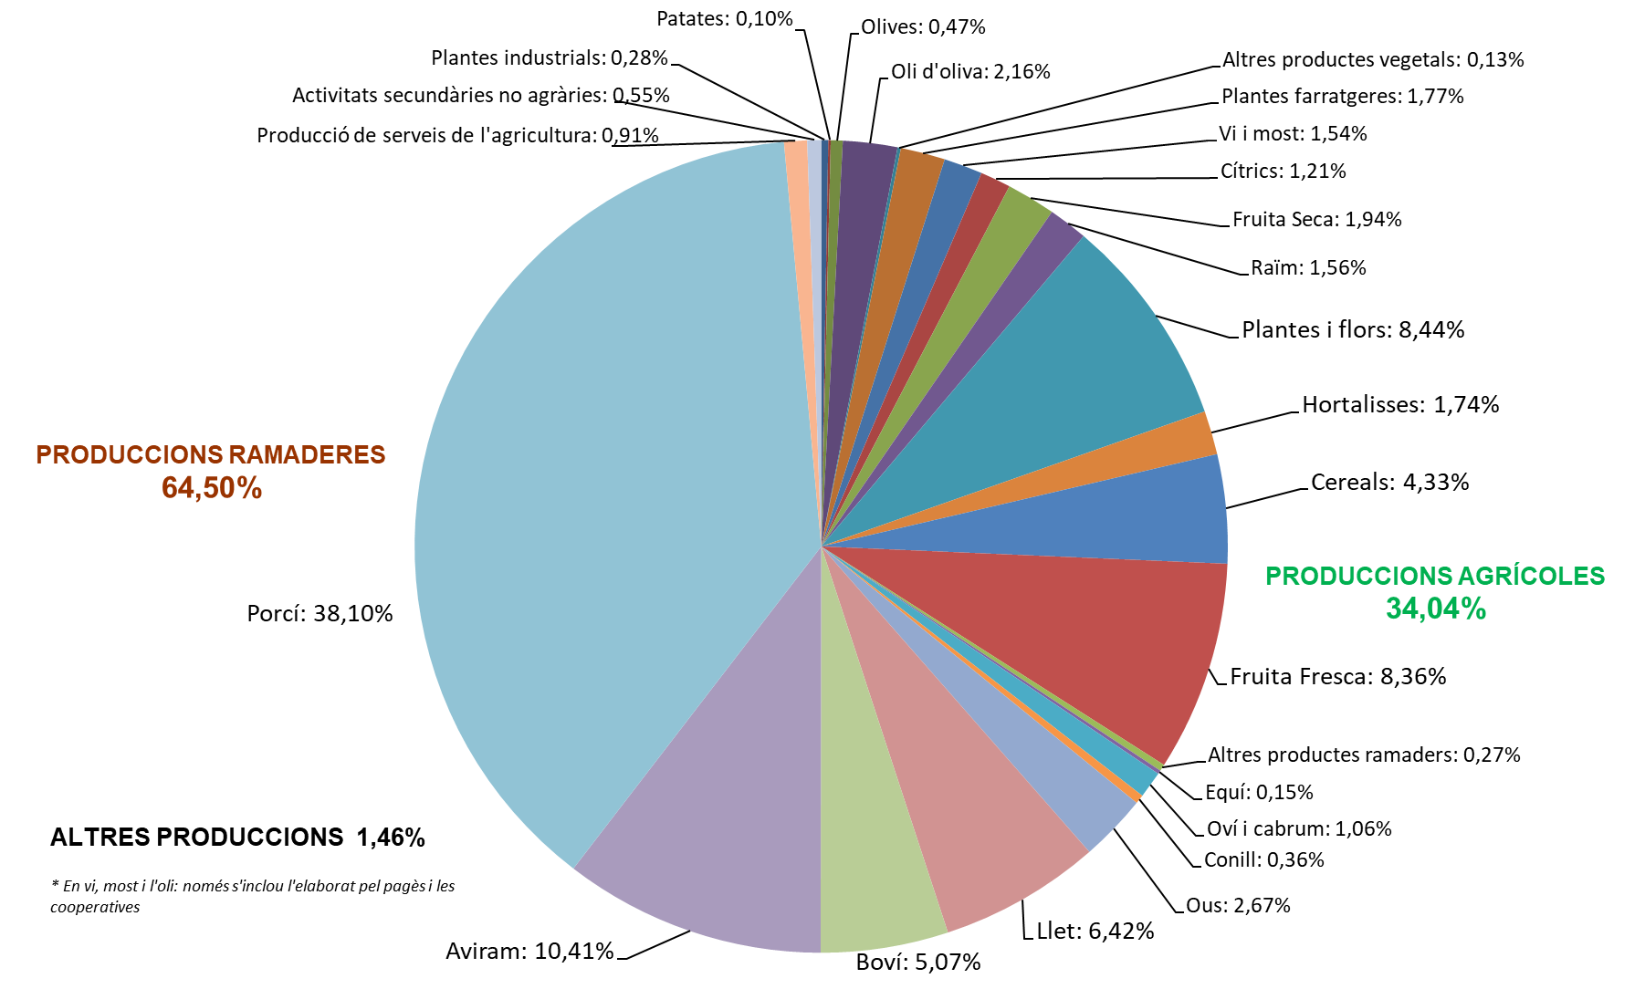

Evolució Renda Agrària a Catalunya
2. Macromagnituds: PFA
Producció Final Agrària
Segons la darrera estimació, la Producció Final Agrària (PFA) al 2024 va ser de 6.154,54 Milions d’euros (dades provisionals).
En percentatge, les produccions ramaderes van suposar un 64,50% i les produccions agrícoles un 34,04% de la PFA.
Font: Servei d'Estadística i Preus Agroalimentaris, Gabinet Tècnic. DARPA

Slide 5

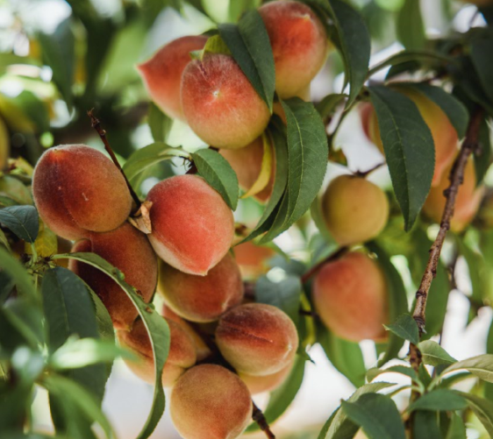
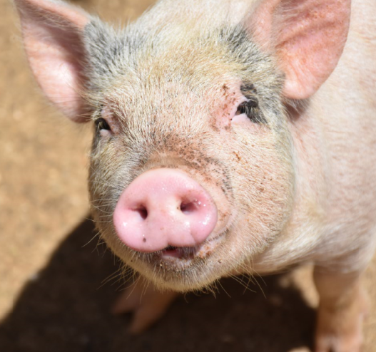
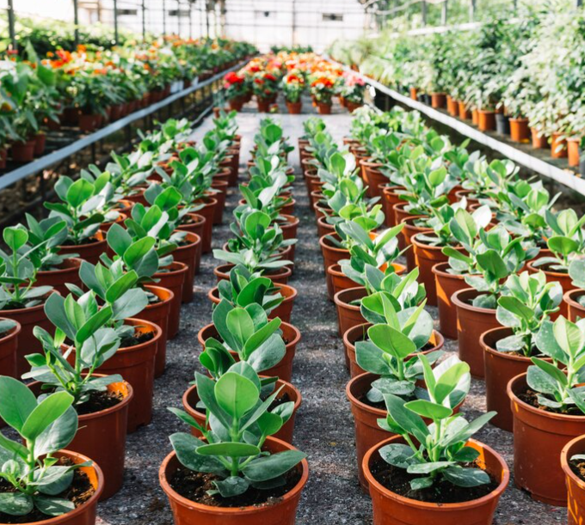
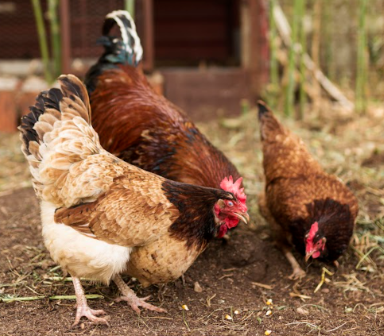
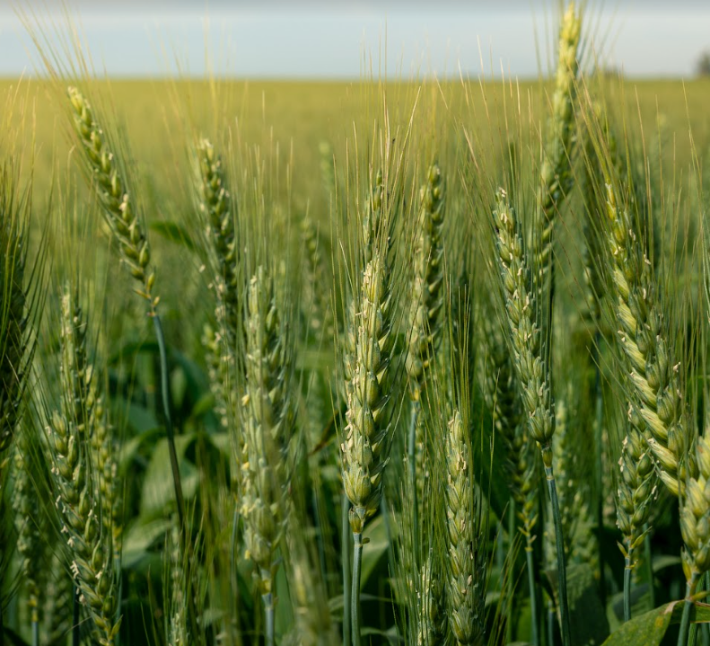

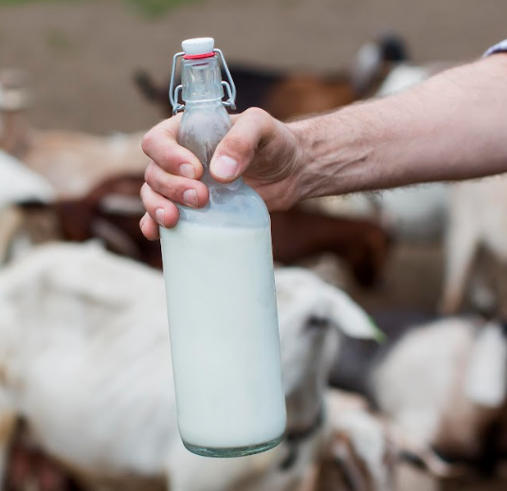
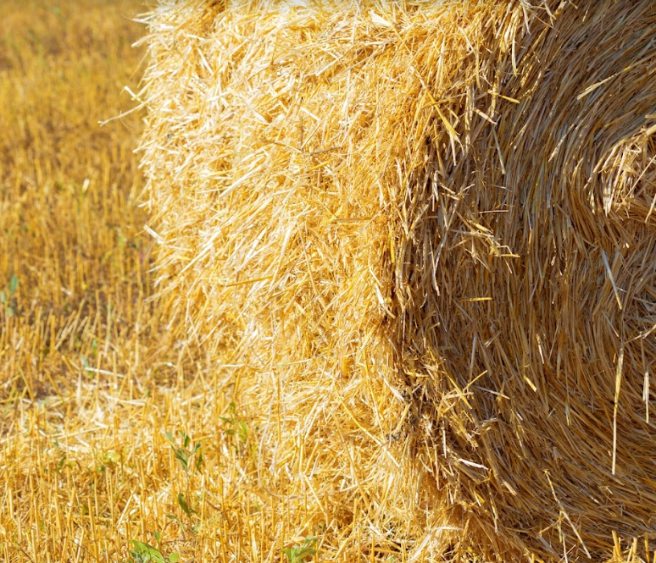
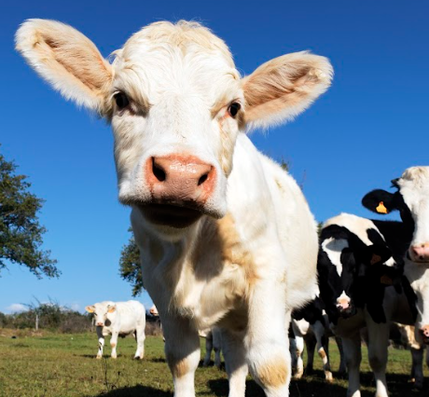
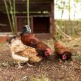
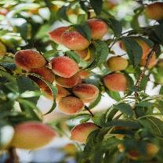
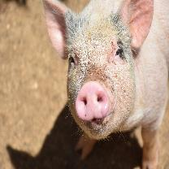
Evolució Renda Agrària a Catalunya
2. Macromagnituds: PFA
2.095 M€
3.969 M€
Fruita
Porcí
Plantes i Flors i Horta
Aviram
Cereals
Oli d’oliva
Llet
Farratges
Boví

Slide 6
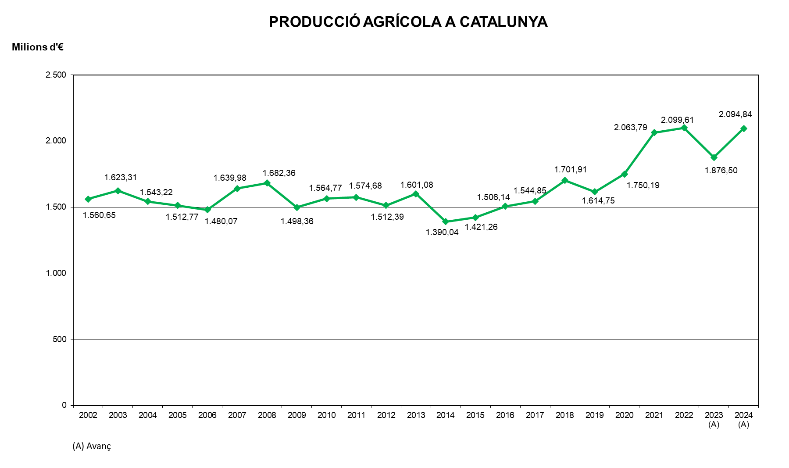
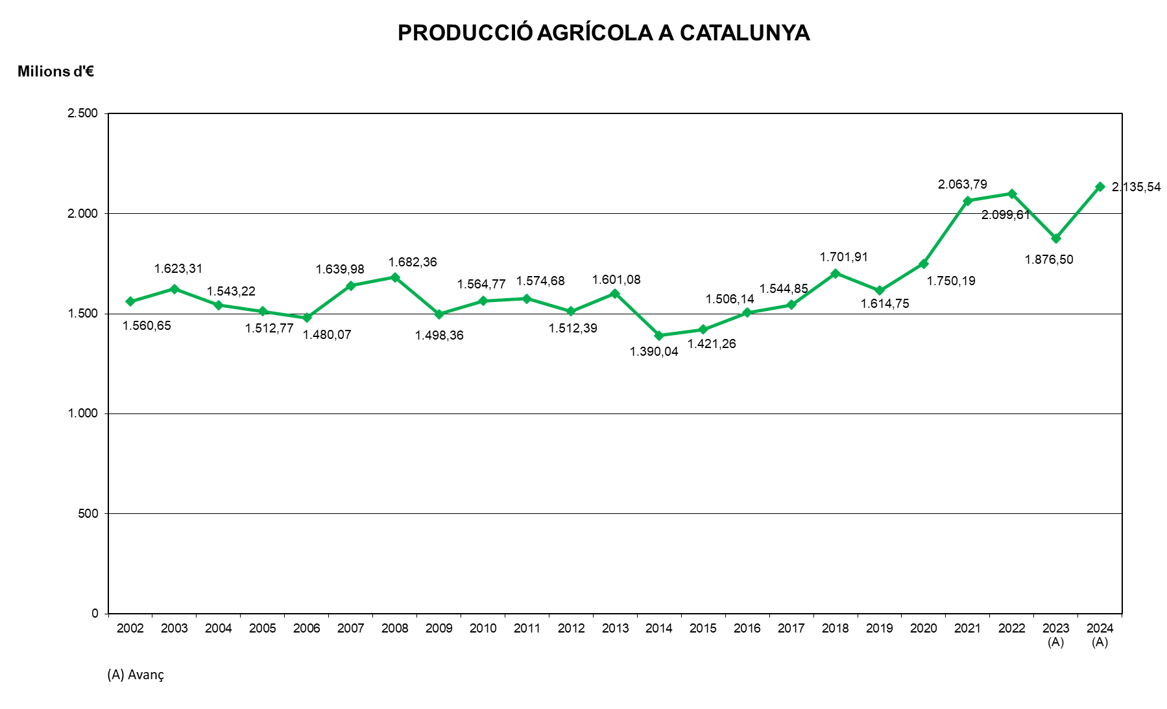


Evolució Renda Agrària a Catalunya
2. Macromagnituds: Produccions
Evolució valor producció agrícola total a Catalunya (M€)
La producció agrícola assoleix al 2024 el seu 2n punt més alt, generant 2.094,84 M€

Slide 7
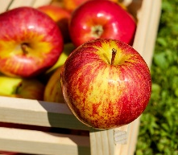
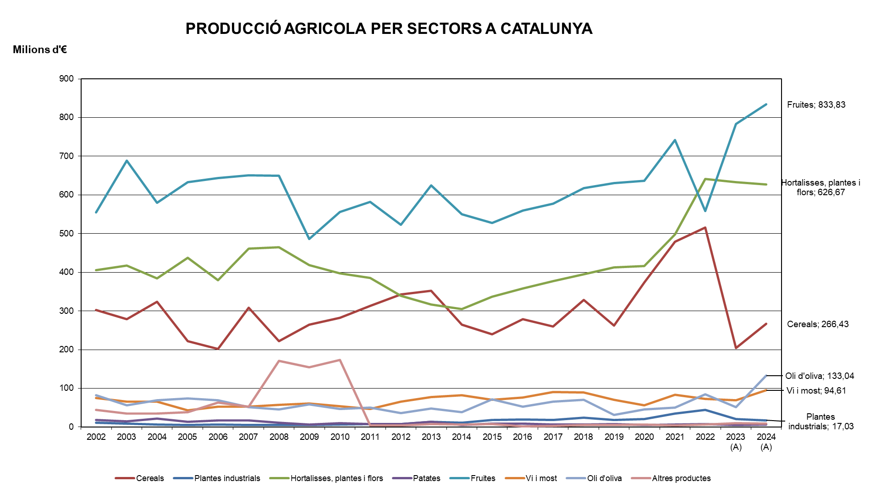
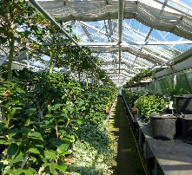
Evolució Renda Agrària a Catalunya
2. Macromagnituds: Produccions
Evolució valor produccions agrícoles a Catalunya (M€)
Per grans grups, el sector de la Fruita (fresca + seca) és el que genera més valor econòmic.
Mentre, que si desagreguem, les Plantes i flors és el sector amb més pes a la renda, seguit de la fruita fresca.

Slide 8
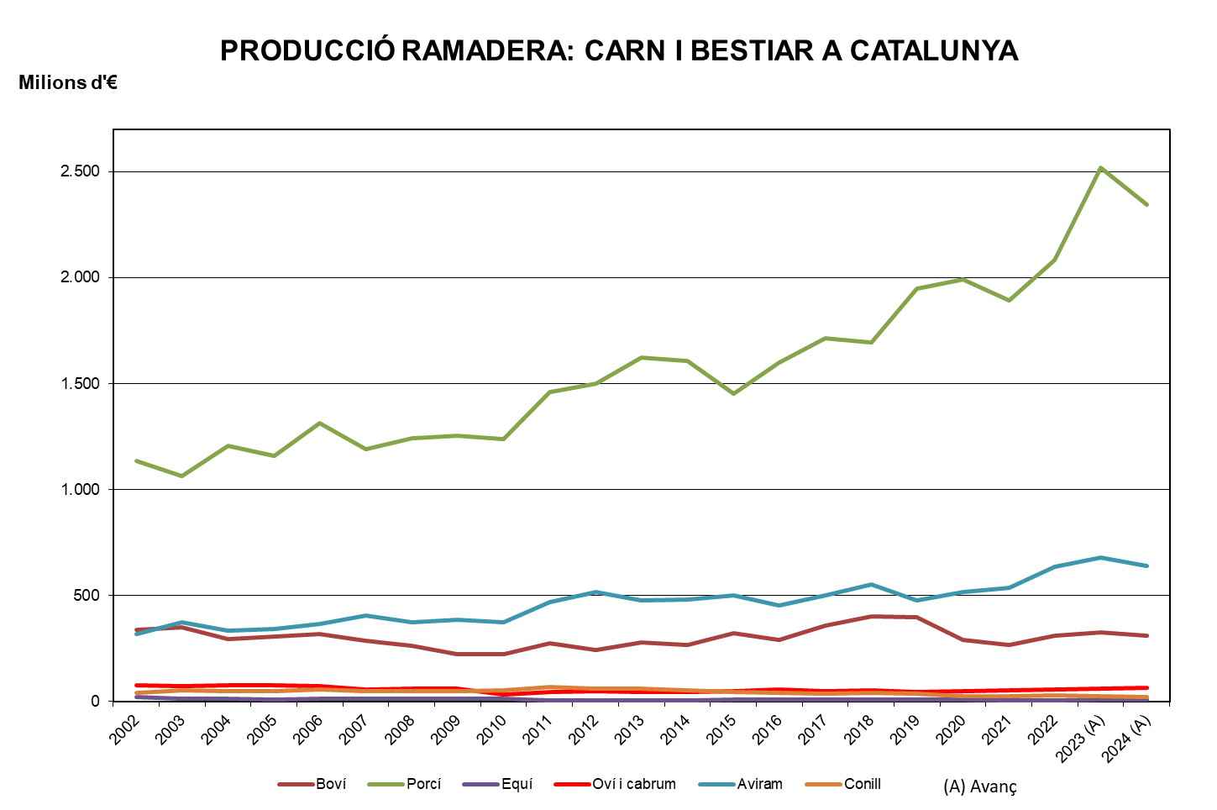
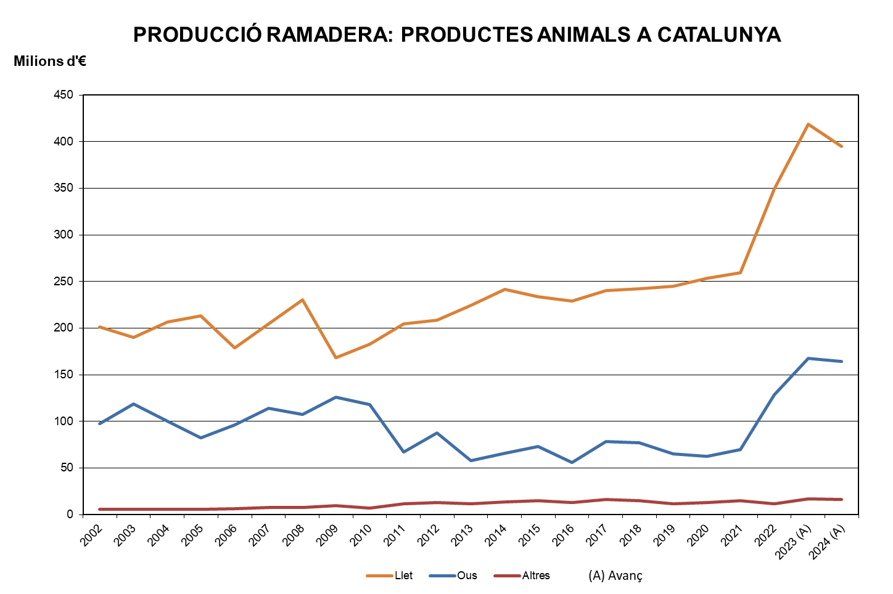
Evolució Renda Agrària a Catalunya
2. Macromagnituds: Produccions
Evolució valor producció agrícola total a Catalunya (M€)
El valor generat pel sector porcí ha disminuït un -6,05% degut a una disminució en els preus respecte als màxims de 2023, sumat a una lleugera disminució de la producció.
En els productes animals, la llet, tot i experimentar una lleugera disminució s’ha mantingut generant un alt valor econòmic, superant fins i tot al de la producció de carn de boví.

Slide 9
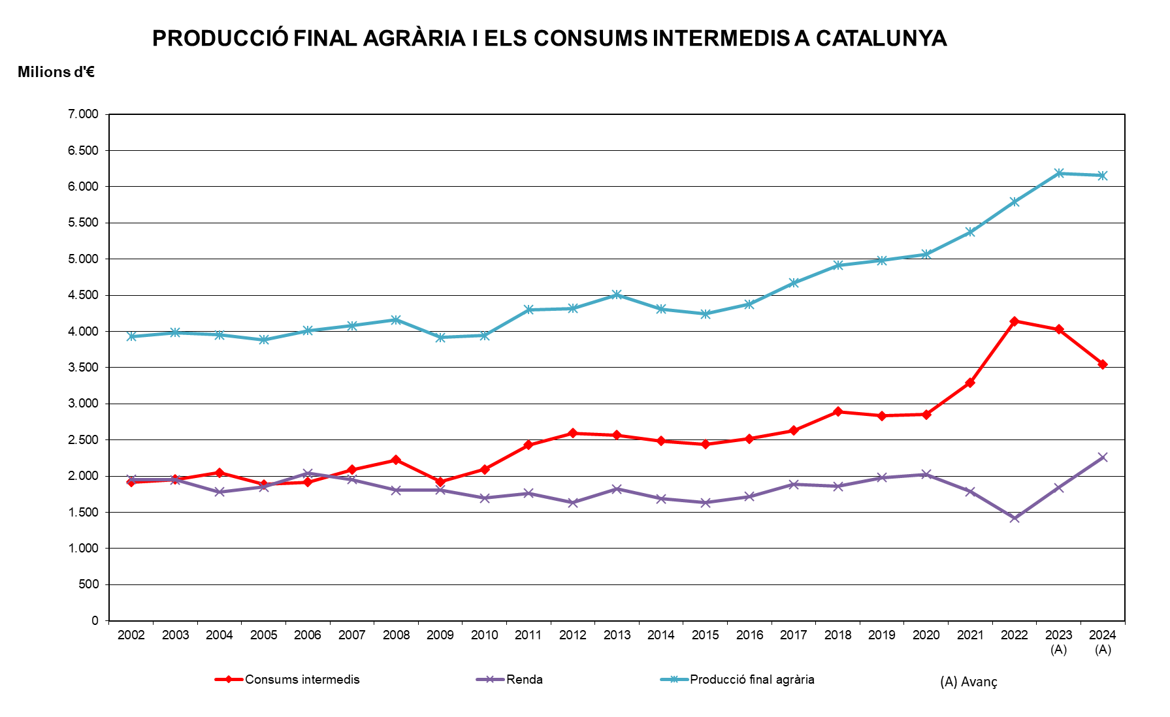
Evolució Renda Agrària a Catalunya
2. Macromagnituds: Evolució
Evolució de la producció final agrària i consums intermedis a Catalunya
Tenint el compte el total de la PFA, pel període 2021-2022 els consums intermedis es van incrementar de manera exponencial, i tot que la producció final agrària s’ha incrementat, aquests increments del inputs van afectar negativament al resultat de la renda.
A partir de l’any 2023, els consums intermedis han revertit la tendència a l’alça afavorint (conjuntament amb l’increment de preus) que els resultats de la Renda 2023 i 2024 sigui favorable.
Font: Servei d'Estudis i Estadística, Gabinet Tècnic. DARPA

Slide 10
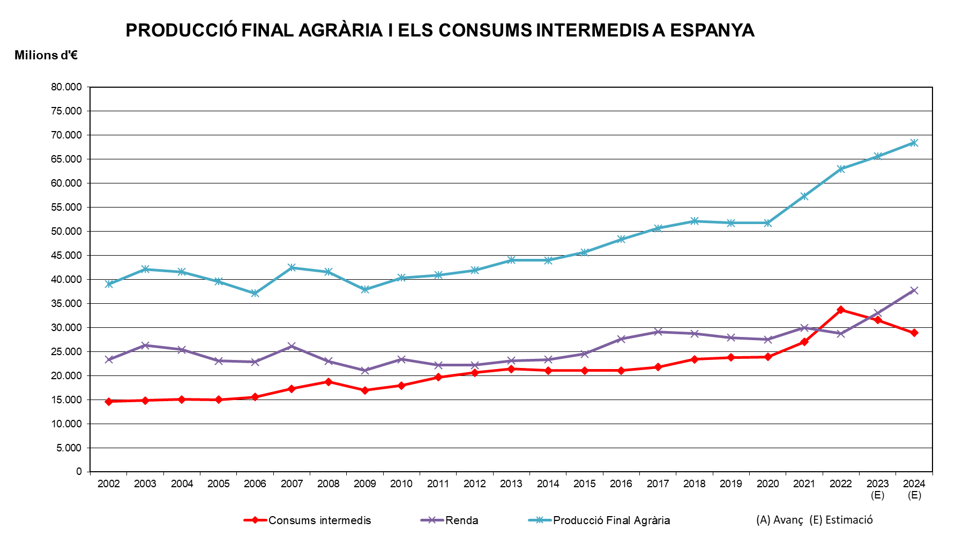
Evolució Renda Agrària a Catalunya
2. Macromagnituds: Evolució
Evolució de la producció final agrària i consums intermedis a Espanya
En el cas d’Espanya, els consums intermedis s'estabilitzen, tant la producció ramadera incrementa considerablement mentre que la agrícola disminueix conseqüència de la sequera. En el balanç global, la renta agrària del conjunt d’Espanya augmenta.
Font: Servei d'Estudis i Estadística, Gabinet Tècnic. DARPA

Slide 11
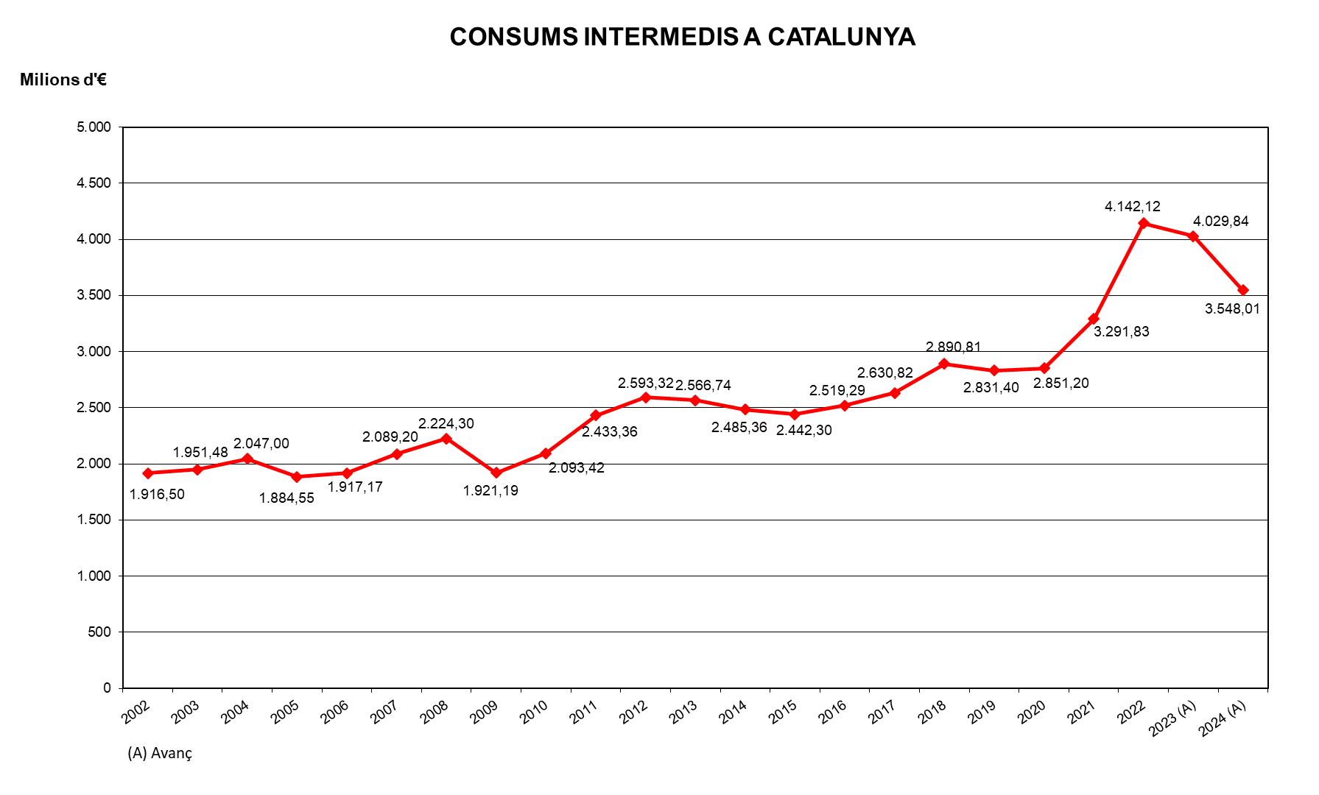

Evolució Renda Agrària a Catalunya
4. Evolució macromagnituds: Consums intermedis
Els Consums Intermedis disminueixen amb força al 2024 per la baixada dels preus dels pinsos, sumat a la baixada en fertilitzant i energia.
Font: Servei d'Estudis i Estadística, Gabinet Tècnic. DARPA

Slide 12
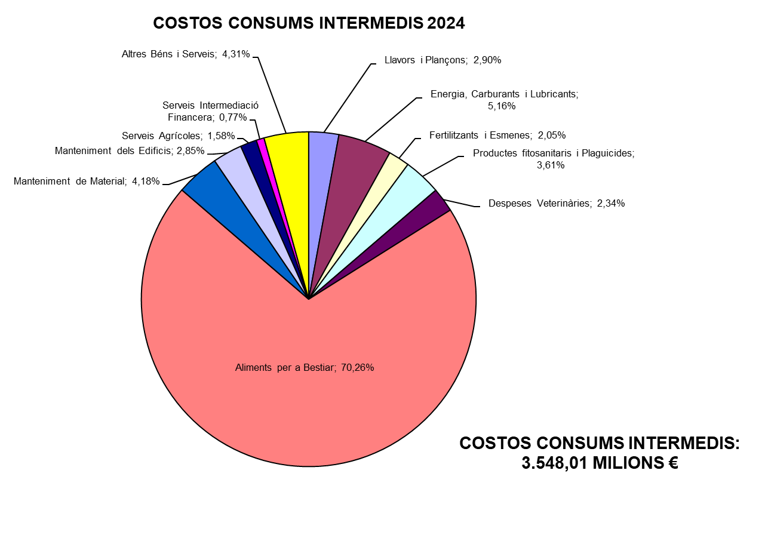
Evolució Renda Agrària a Catalunya
4. Evolució macromagnituds: Consums intermedis

Slide 13
Evolució Renda Agrària a Catalunya
3. Renda Agrària
La Renda Agrària catalana de l’any 2024 és, segons la darrera estimació, de 2.260,7 milions d’euros a preus corrents. Respecte de l’any 2023, la Renda Agrària Nominal hauria augmentat un +22,74% (preus corrents) i la Deflactada un +18,93% (preus constants).
Quadre resum dels principals indicadors de la Renda Agrària (valors del darrer Avanç de Renda Agrària 2024).
Nota: Dades no definitives (Avanç)

Slide 14
Evolució Renda Agrària a Catalunya
3. Renda Agrària
El valor de la producció agrícola augmentaria (+11,64%), degut a la recuperació de les produccions rere la sequera 2023 en cereals, fruita i l’ametlla.
El valor de la producció ramadera disminuiria (-5,96%), afectat per la disminució del valor econòmic del porcí (-6,05%) i del boví (-4,23%). La disminució de preus de la producció ramadera (-5,79%) i una producció que s’ha mantingut constant (-0,02%) ha donat aquest resultat.
Els consums intermedis baixarien un -11,96%. Aquesta baixada dels consums (despeses) ve provocada per la baixada de preus d'aquests costos, que venen de màxims històrics al 2023. La disminució dels preus de l’energia (-6,3%), dels fertilitzants (-24,05%) i sobretot dels aliments pel bestiar (-15,83%) han afavorit a descens dels consums intermedis.

Slide 15
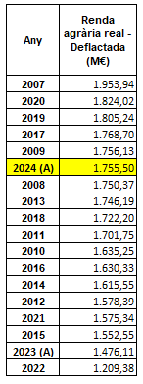
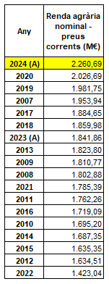

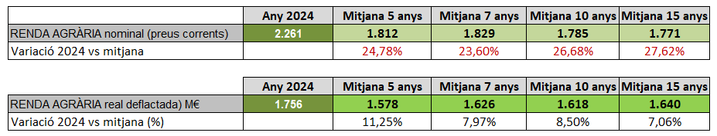
Evolució Renda Agrària a Catalunya
3. Renda Agrària
L’any 2024 la renda agrària de Catalunya assoleix el seu 6è punt més alt, si no tenim en compte la inflació (deflactada), mentre que a preus corrents la Renda agrària 2024 assoliria el seu nivell més alt de la sèrie.

Slide 16
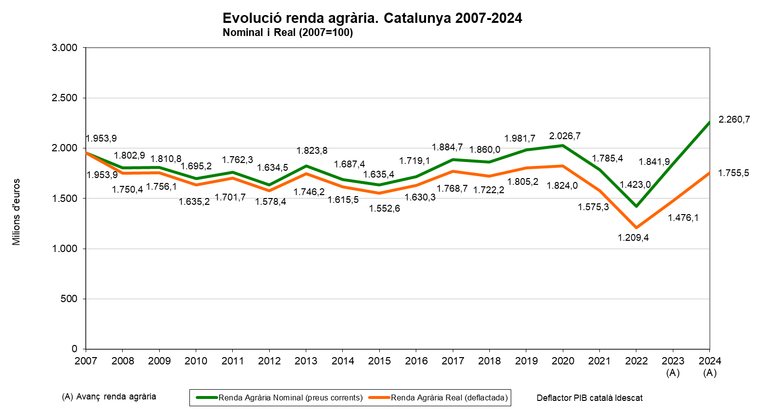
Evolució Renda Agrària a Catalunya
3. Renda Agrària
Renda agrària nominal (preus corrents) i Renda agrària Real (deflactada):
La diferència és que la renda nominal, es mesura amb els preus corrents de cada any, i en canvi la real, amb els preus d’un any de referència (any base). D’aquesta manera, no incorpora les variacions del nivell general de preus.
Font: Servei d'Estudis i Estadística, Gabinet Tècnic. DARPA

Slide 17
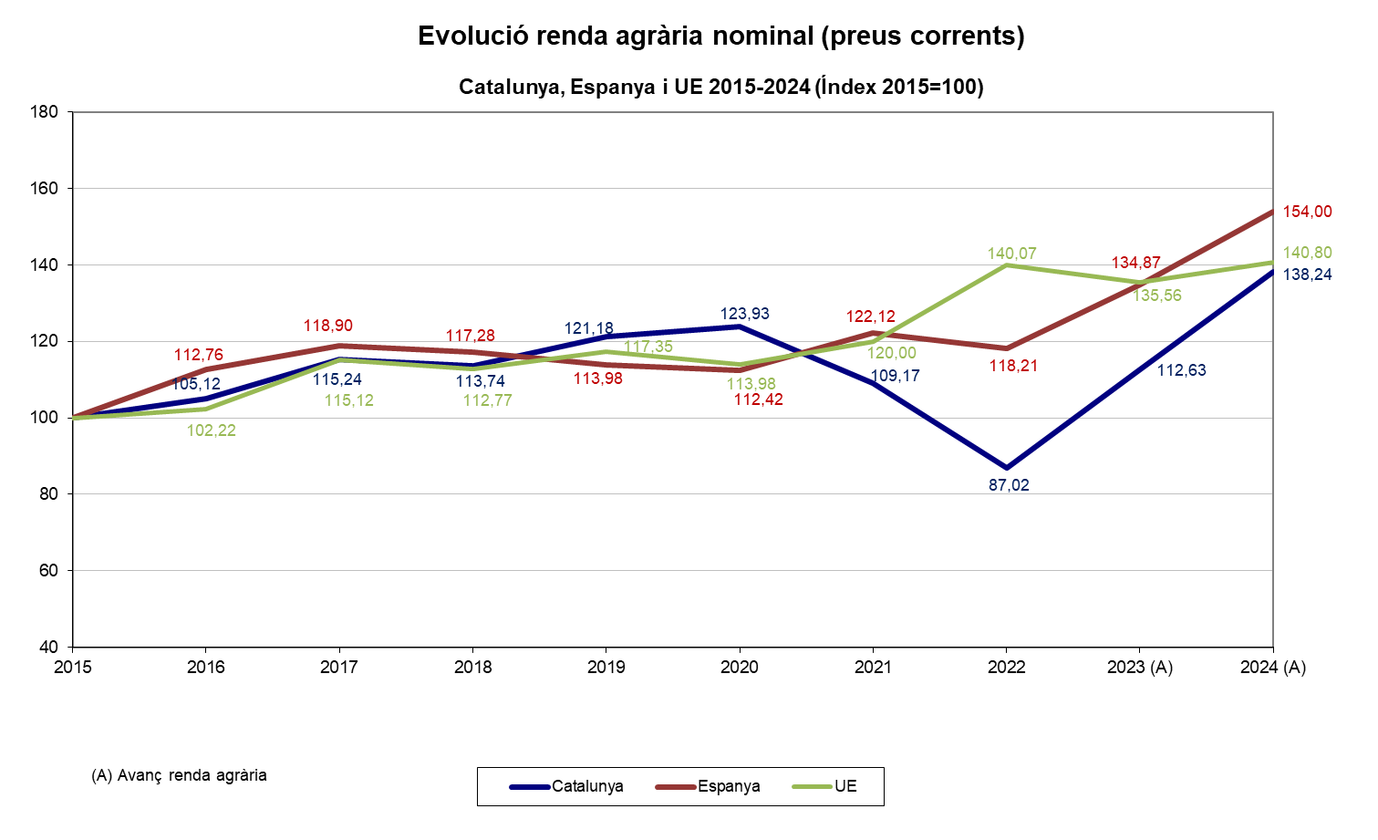
Evolució Renda Agrària a Catalunya
3. Renda Agrària
En termes corrents, per l’any 2024 la renda agrària de Catalunya manté la seva tendència a l’alça en el mateix sentit que a Espanya, mentre que pel que fa a la Unió Europea la variació respecte l’any anterior es mantindria més estable.
Nota: Dades no definitives (Avanç)

Slide 18
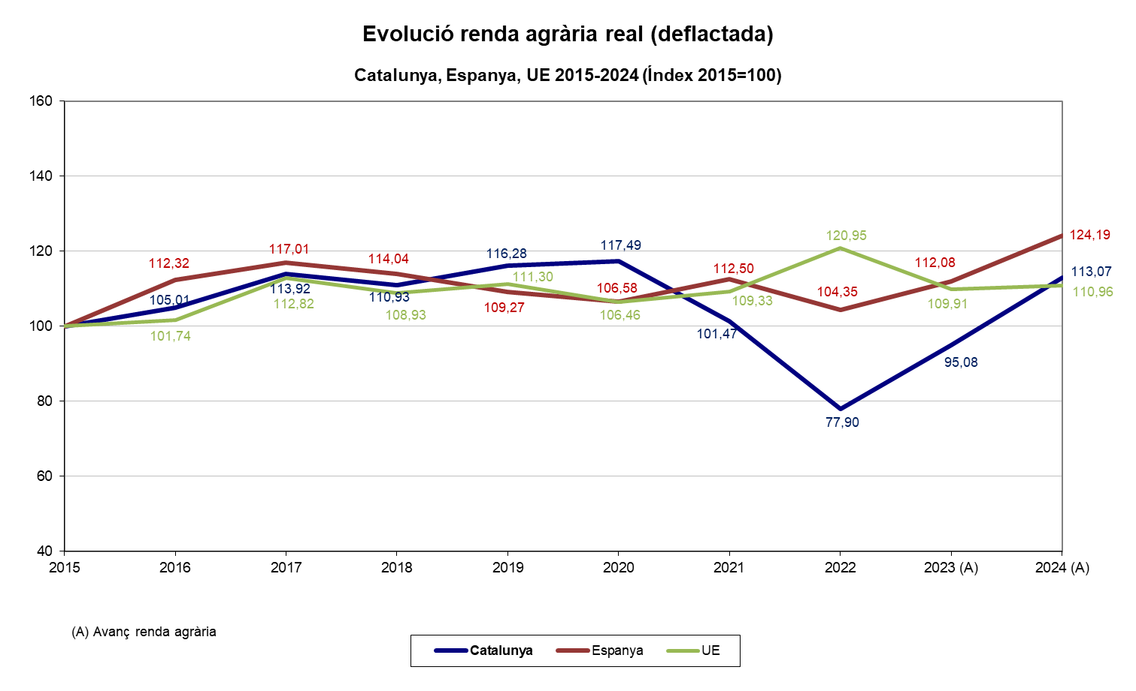
Evolució Renda Agrària a Catalunya
3. Renda Agrària
Si no es té en compte l’efecte de la inflació, l’any 2024, l’increment és més atenuat tant a Catalunya com a Espanya. En el cas d ela Unió Europea, la variació respecte l’any anterior es mantindria pràcticament estable.
Nota: Dades no definitives (Avanç)

Slide 19

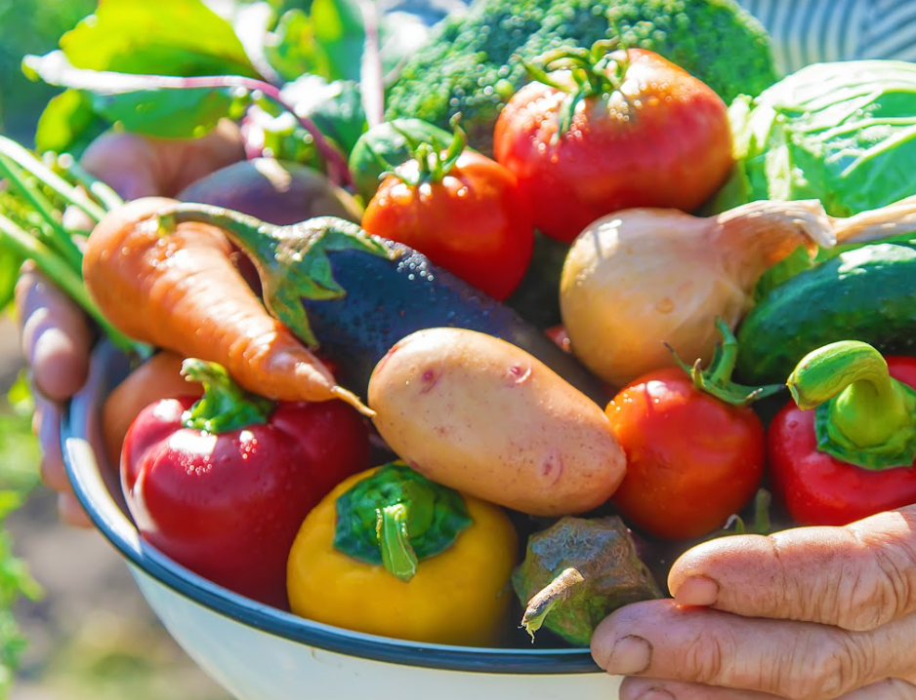
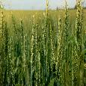


agricultura.gencat.cat
SECRETARIA GENERAL
Gabinet Tècnic
Servei d’Estudis i Estadística

